Slide 1
Как развивать свои профессиональные навыки и компетенции в области рекрутинга
Из серии Мастер классов
TOOLBOX
РЕКРУТЕРА ПЕРСОНАЛА
Данный документ был разработан в рамках проекта USAID «Безопасная миграция в Центральной Азии». Презентационные документы были созданы при поддержке американского народа через Агентство США по международному развитию (USAID). Ответственность за содержание продукта лежит на Winrock International и не обязательно отражает официальную точку зрения USAID или правительства США.

Slide 2
Что такое навыки рекрутинга? И как их оценить?

Slide 3
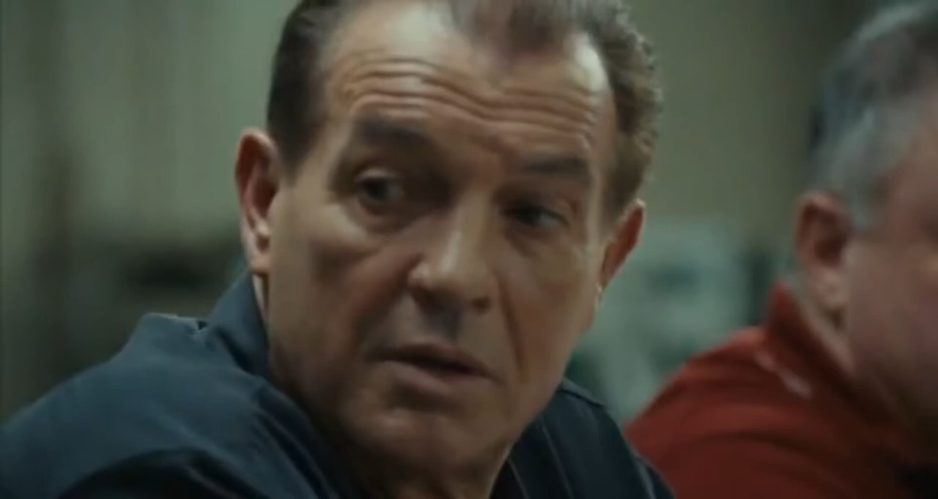

Slide 4
HARD SKILSS
SOFT SKILLS
Равно важны
Или НЕТ?

Slide 5
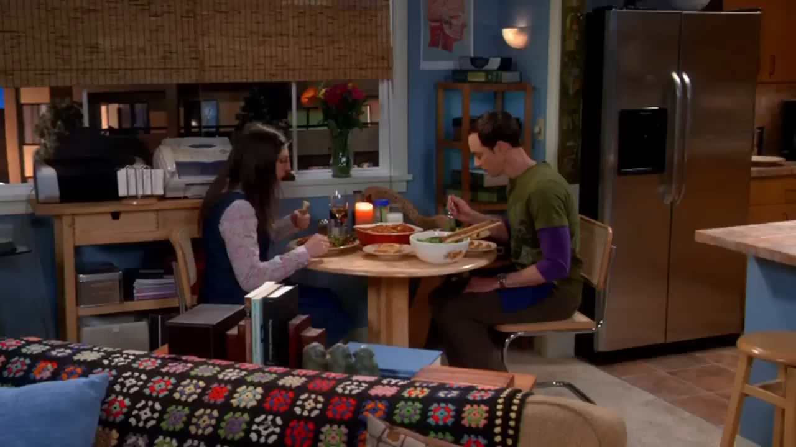

Slide 6
СТАДИИ ПОМОГАЮЩИХ МОДЕЛЕЙ*
Создание доверительных отношений
Понимание вопроса, фокусировка
Действия: оказание помощи, выбор пути
*Модель американского психолога Г. Игэн «Skilled Helper

Slide 7
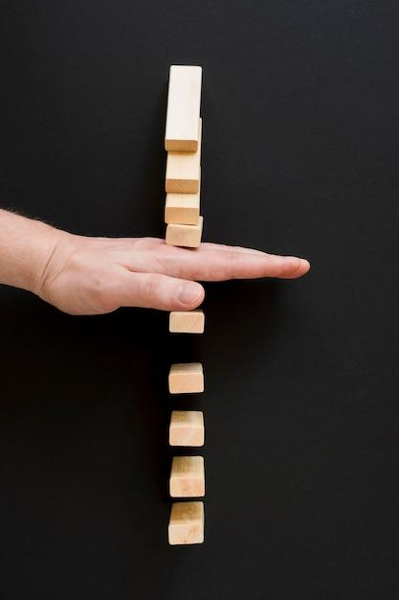
БЕЗУСЛОВНОМУ ПРИНЯТИЮ ВОПРОСА СОИСКАТЕЛЯ МОГУТ МЕШАТЬ СЛЕДУЮЩИЕ ФАКТОРЫ:
Недостаток знаний о поведении человека
Предубеждения
Неразрешенные конфликты
Ненайденное успокоение
Нежелание исследовать
Непонимание разницы между принятием и одобрением

Slide 8
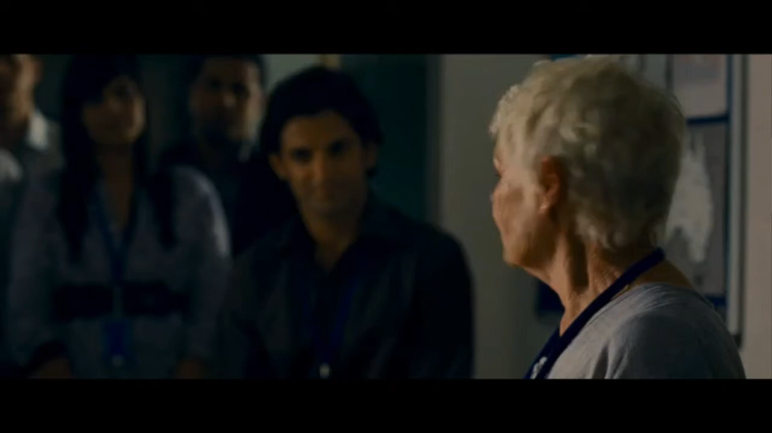

Slide 9
ПРОЦЕСС ВЗАИМОДЕЙСТВИЯ С СОИСКАТЕЛЕМ ПРИ СОБЕСЕДОВАНИИ:
ПОДГОТОВКА
УСТАНОВЛЕНИЕ ДОВЕРИТЕЛЬНЫХ ОТНОШЕНИЙ
АКТИВНОЕ СЛУШАНИЕ
ФОКУС НА ПОВЕДЕНИИ
ФОКУС НА МЫСЛЯХ (УТОЧНЕНИЕ)
ФОКУС НА ЭМОЦИЯХ
ПОДГОТОВКА ОТЧЕТА (ВЫВОДЫ)

Slide 10
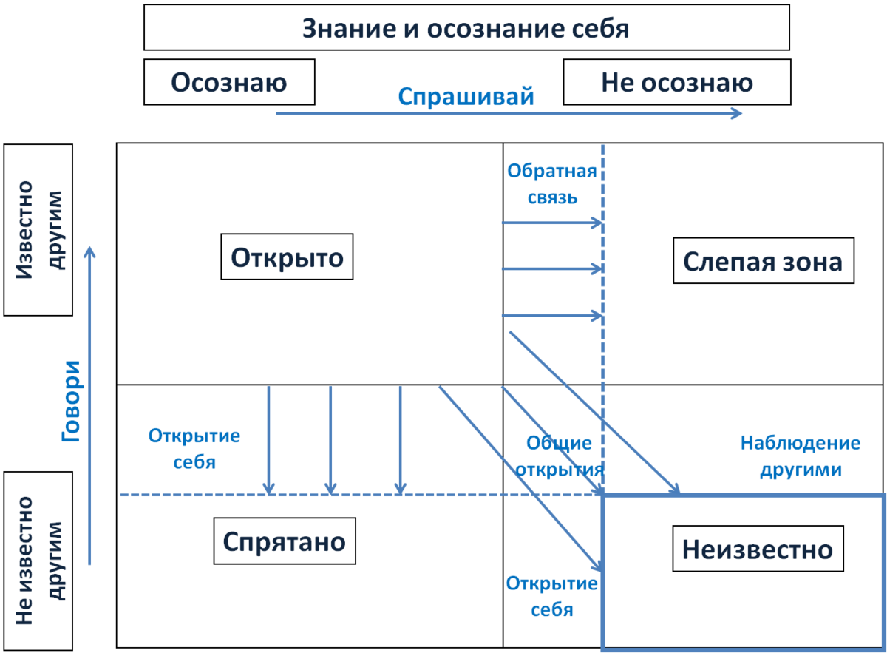
ОКНО ДЖОХАРИ*
* Модель «Окно Джохари» изобретена Джозефом Лафтом и Харри Ингамом в 1950 году в процессе исследования групповой динамики и получило своё название за счет сложения имен её авторов Джо и Харри.

Slide 11
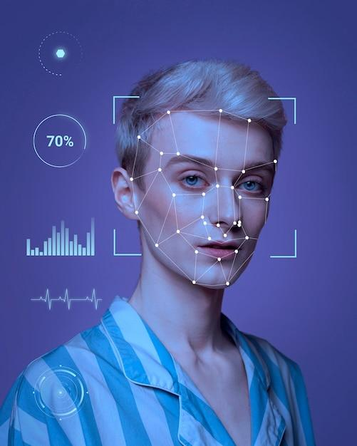
ЭМОЦИОНАЛЬНЫЙ ИНТЕЛЛЕКТ

Slide 12
ПРОТЕСТИРУЮ СЕБЯ НА УРОВЕНЬ ЭМОЦИОНАЛЬНОГО ИНТЕЛЛЕКТА

Slide 14
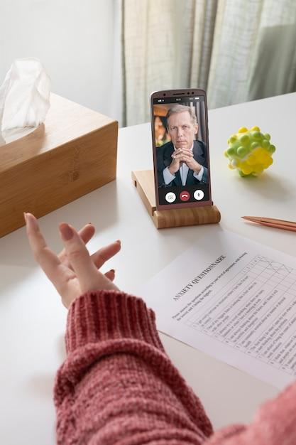
УПРАЖЕНЕНИЕ «ВИДЕОФОН»

Slide 15
МЫСЛИ
(У МЕНЯ ВЕЧНО НИЧЕГО НЕ ПОЛУЧАЕТСЯ)
ТЕЛЕСНЫЕ ОЩУЩЕНИЯ (НАПРЯЖЕН-НЫЕ ПЛЕЧИ, БУРЛЕНИЕ В ЖИВОТЕ)
ТИПЫ ЧЕЛОВЕЧЕС-КИХ ЭМОЦИЙ
ЧУВСТВА (НАПРЯЖЕННОСТЬ, РАС-СТРОЙСТВО)
ИМПУЛЬСЫ (УБЕЖАТЬ, ЗАКРЫТЬСЯ ПОД ОДЕЯЛО)

Slide 16
ТРИ СОСТАВЛЯЮЩИХ ЧЕЛОВЕЧЕСКОЙ РЕАКЦИИ
Положительная
Отрицательная
Намерение
Значение
Действие

Slide 17
УПРАЖНЕНИЕ «НАРОДНЫЕ СКАЗКИ»

Slide 18
СПАСИБО ЗА ВНИМАНИЕ!
Темы следующих мастер классов:
Как справляться со стрессом и выгоранием в работе рекрутера

